Slide 1
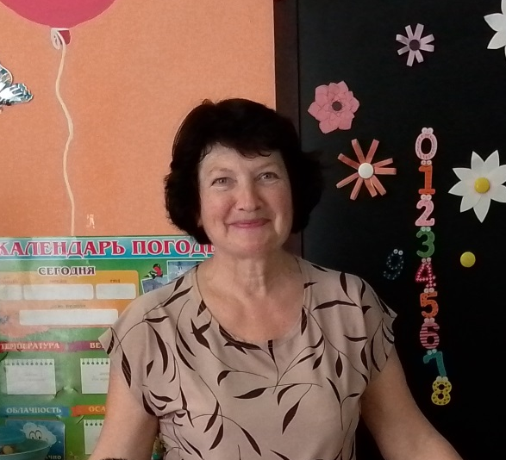
Портфолио учителя-логопеда
Глухова Ирина Викторовна
МБДОУ Медведевский
детский сад «Ласточка» Иловлинского района
Волгоградской области

Slide 2
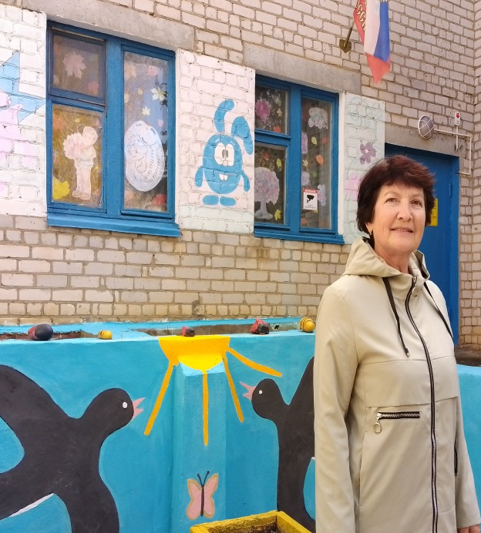
Информационные сведения:
Дата рождения: 10.09.1965
Образование: высшее
Место работы: МБДОУ Медведевский детский сад «Ласточка», хутор Медведев, Иловлинский район,
Волгоградская область.
Стаж педагогической работы: 40 лет

Slide 3
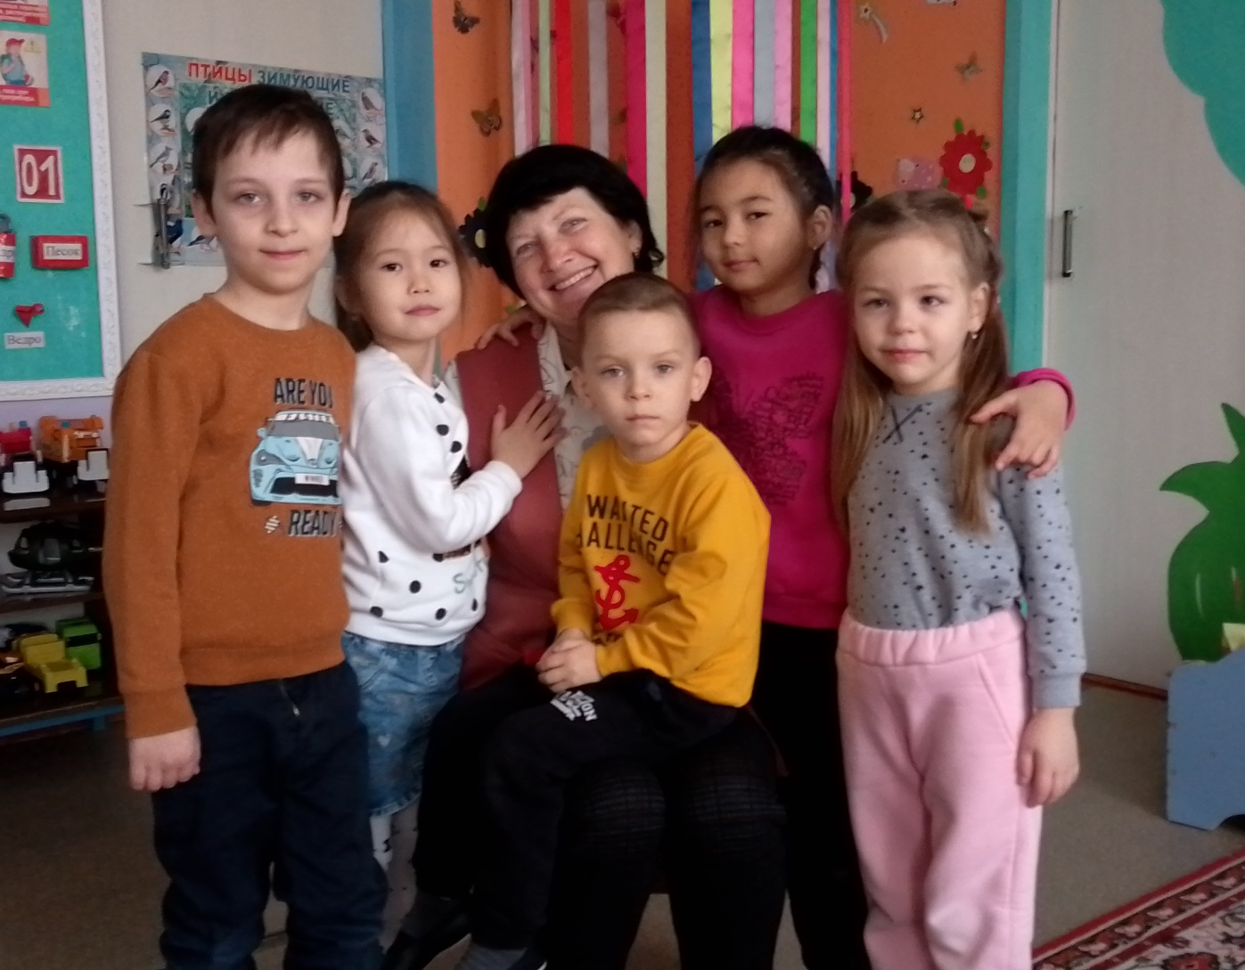
Мое кредо:
К детям с любовью и уважением!
К работе с душой и профессионализмом!
К жизни с мудростью и удовольствием !

Slide 4
Образование:
1. Волгоградское педагогическое училище №1,
воспитатель в дошкольных учреждениях.
Диплом ЖТ №253892 - 02.07.1984г.
2. Волгоградский государственный педагогический
университет, преподаватель педагогики и психологии,
методист по дошкольному воспитанию.
Диплом УВ №130349 - 04.06.1993г.
3. Волгоградский государственный
социально-педагогический университет, логопедия.
Диплом о профессиональной переподготовке
ПП №000008 - 26.12.2012г.

Slide 5
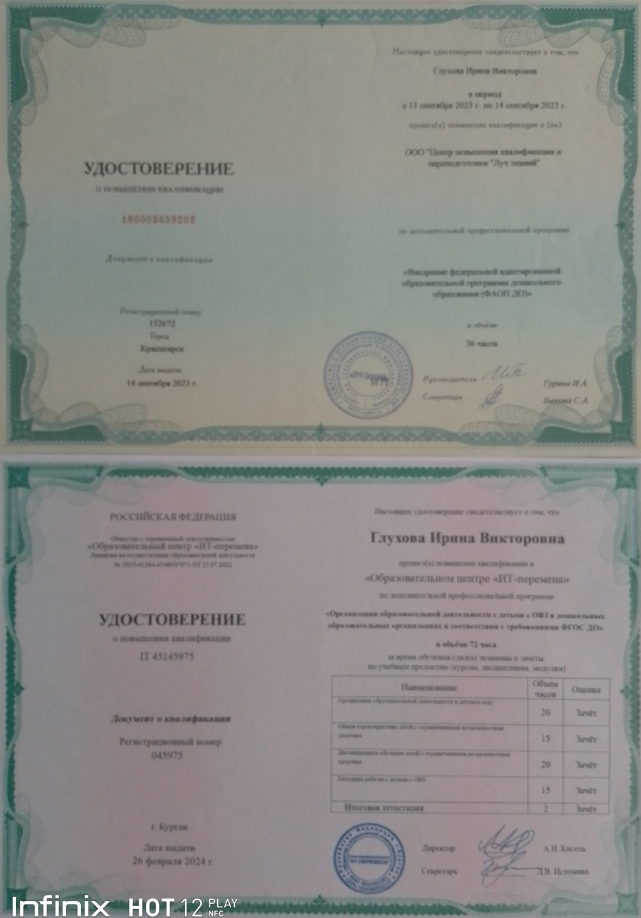
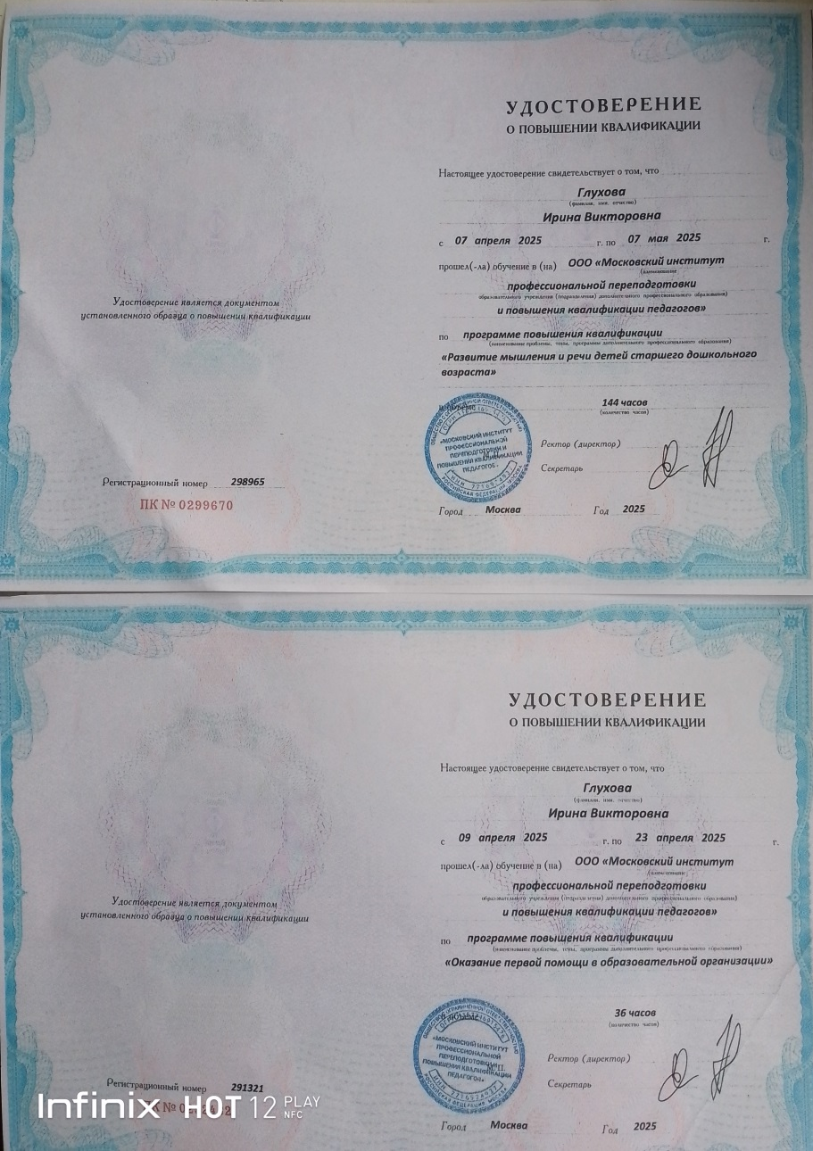
Курсы повышения квалификации:

Slide 6
Профессиональная деятельность
Подгрупповые и индивидуальные коррекционные занятия
В содержание занятий включены следующие виды работы:
- Артикуляционная гимнастика.
- Упражнения на развитие слухового восприятия,
фонематических процессов, внимания, памяти.
- Дыхательные упражнения.
- Постановка звуков разными способами.
- Автоматизация звуков в речи.
- Дифференциация звуков в речи.
- Лексико-грамматические упражнения и упражнения для формирования связной речи.
- Игры и упражнения для развития мелкой моторики рук, самомассаж кистей рук.
Сотрудничество с педагогами и родителями.

Slide 7
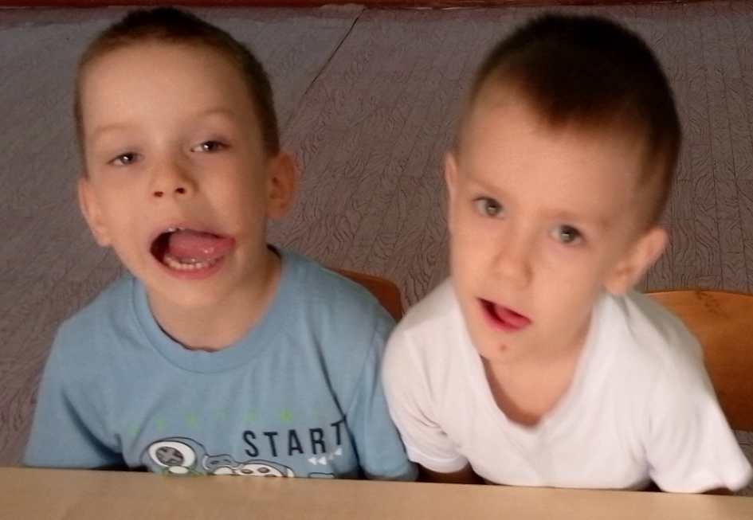
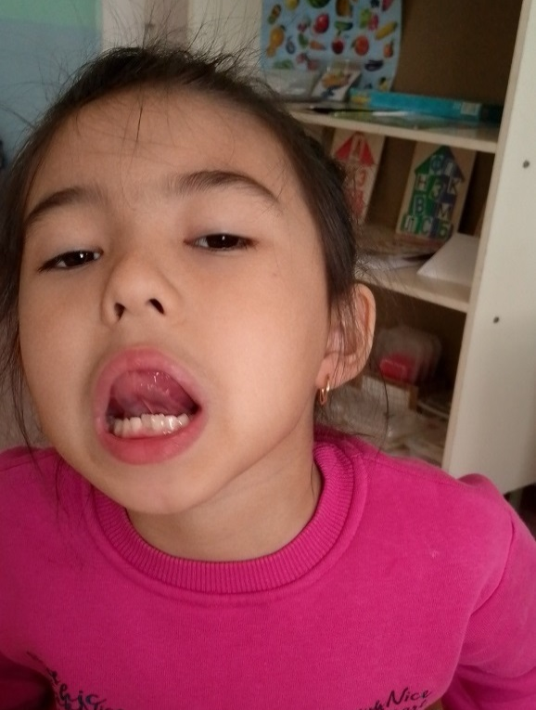
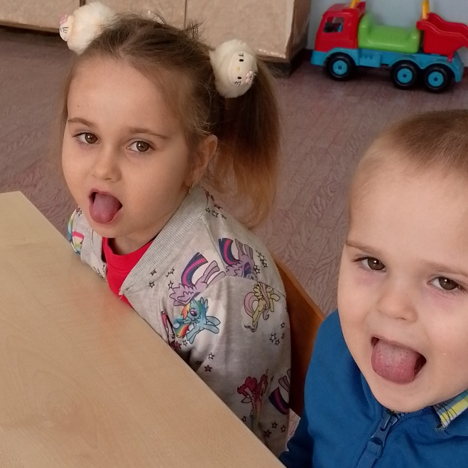
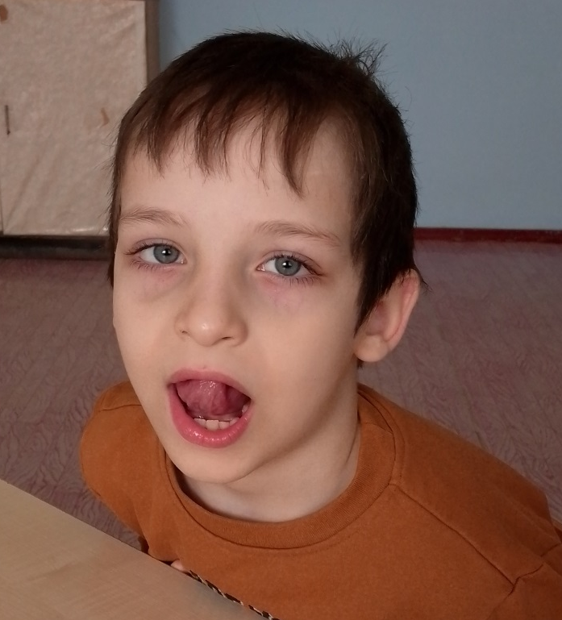
Артикуляционная гимнастика

Slide 8
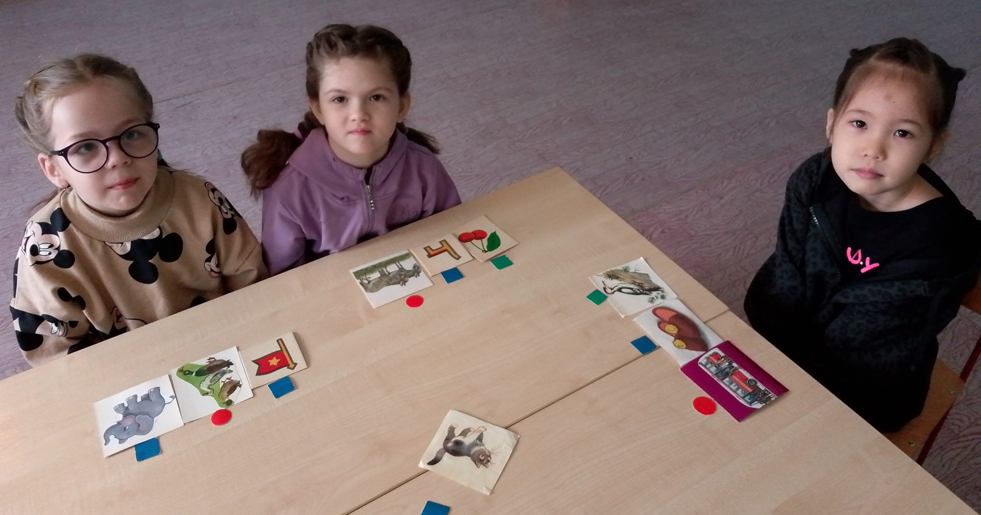
Упражнения на развитие слухового восприятия, фонематических процессов, внимания, памяти.

Slide 9
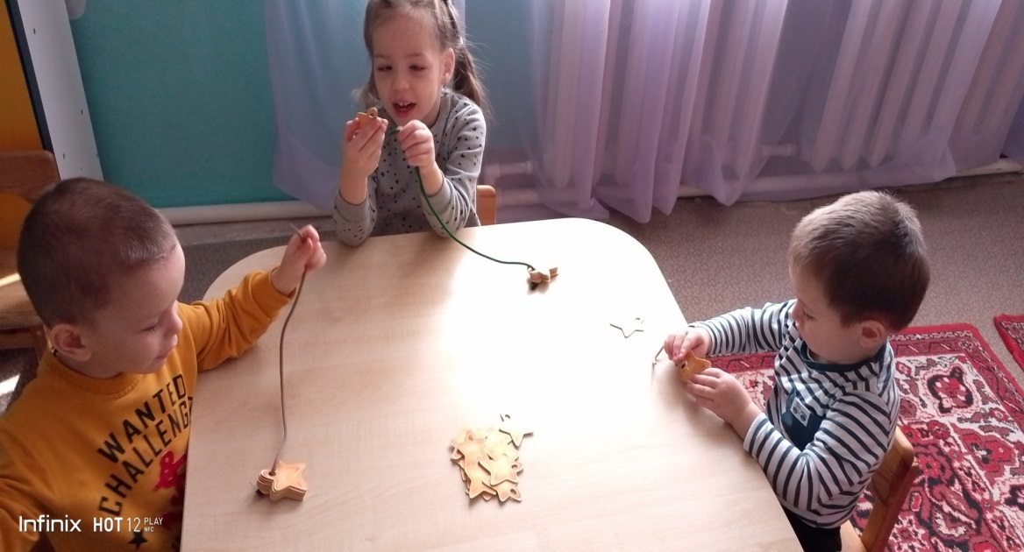
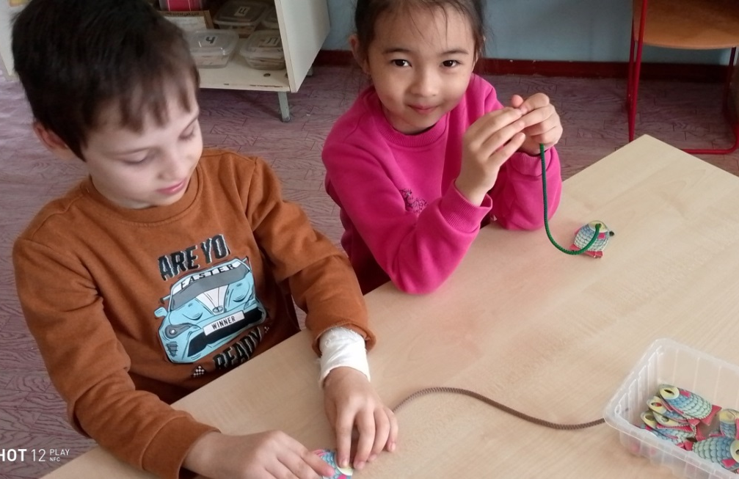
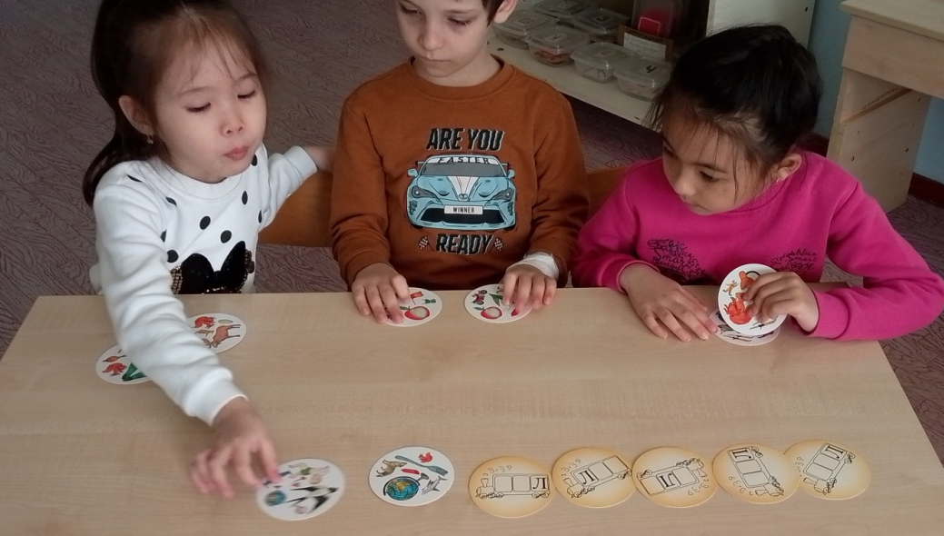
Автоматизация звуков в речи.
Пособия образовательного портала «Мерсибо»
«Рыбалка»
«Звезды с неба»
«Логодиски»

Slide 10
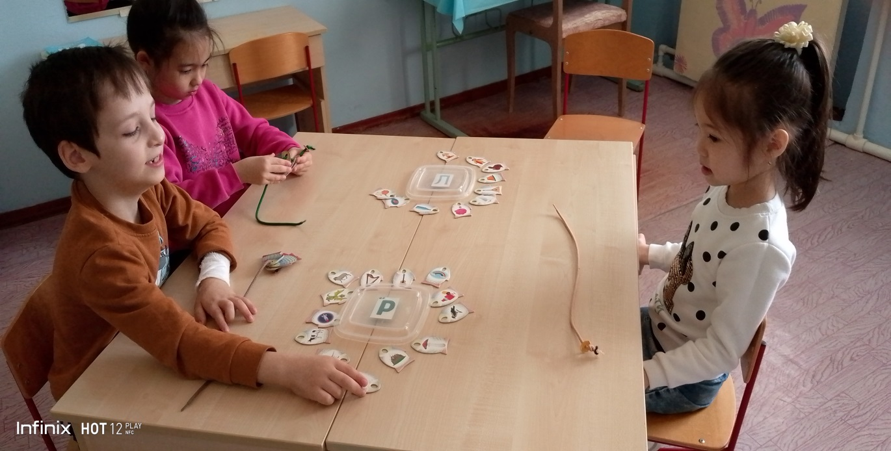
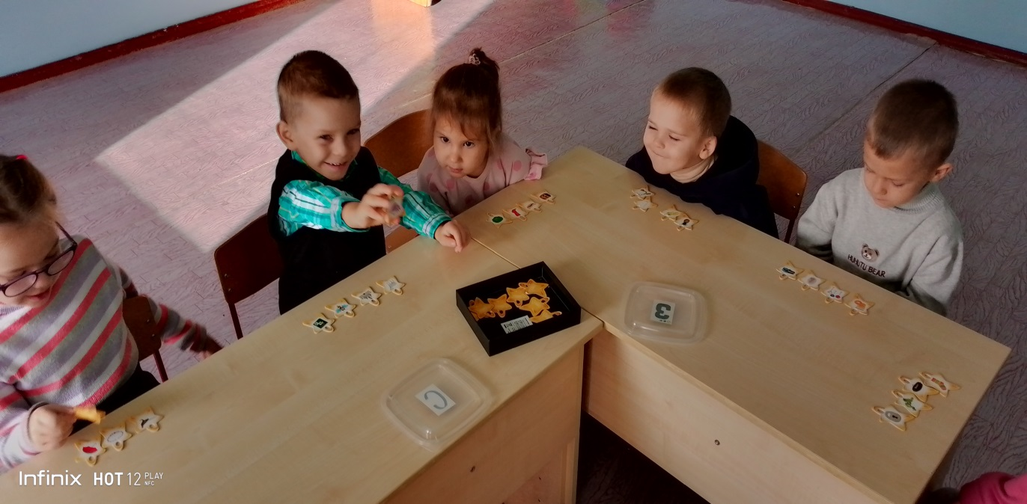
- Дифференциация звуков в речи.
Дифференциация «Л-Р»
Дифференциация «С-З»

Slide 11
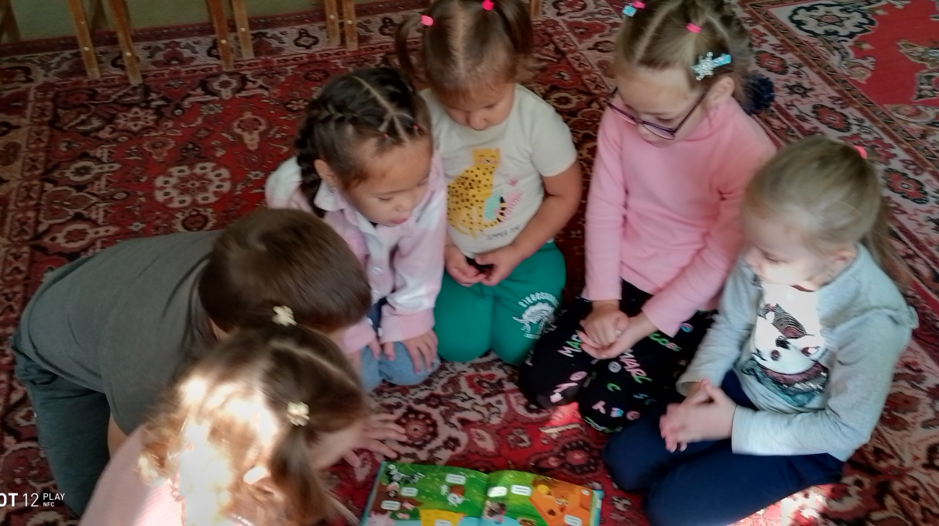
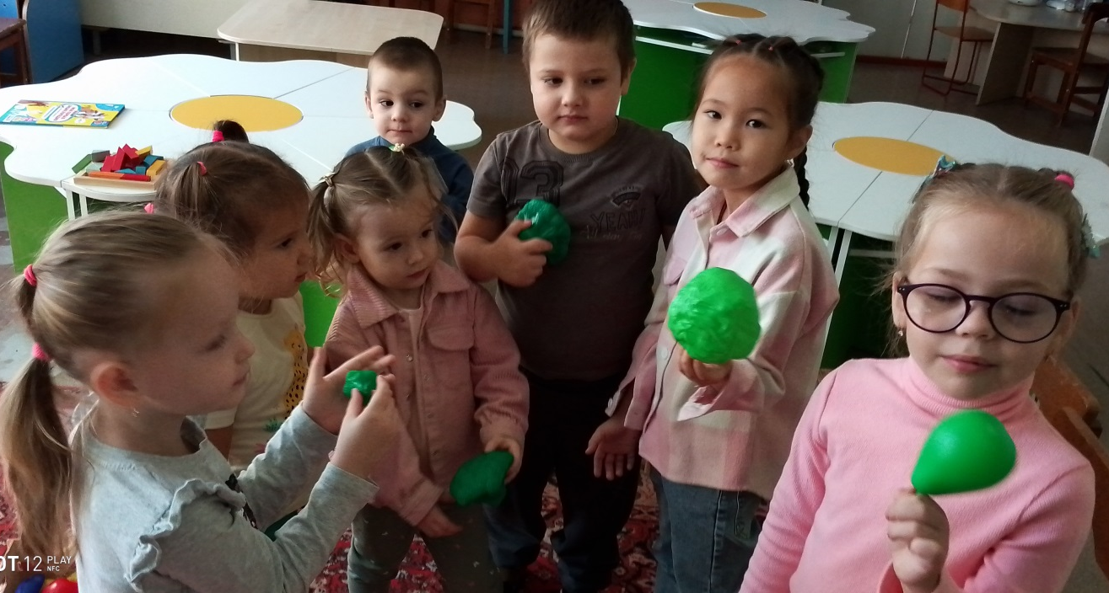
Лексико-грамматические упражнения и упражнения для формирования связной речи.
«Животные»
«Фрукты и овощи»

Slide 12
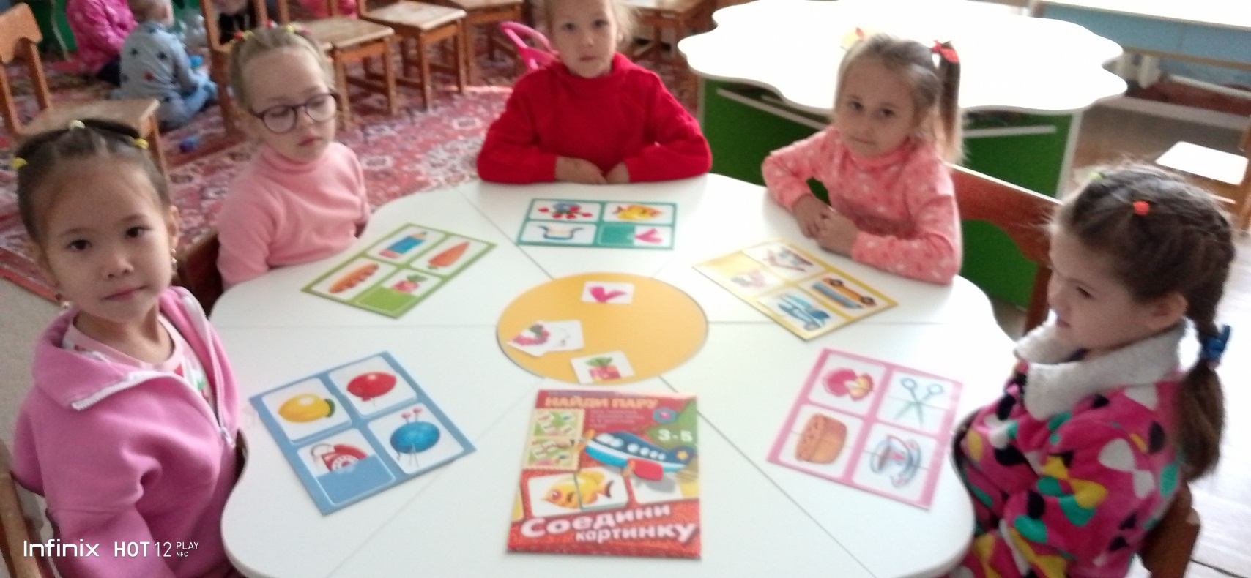
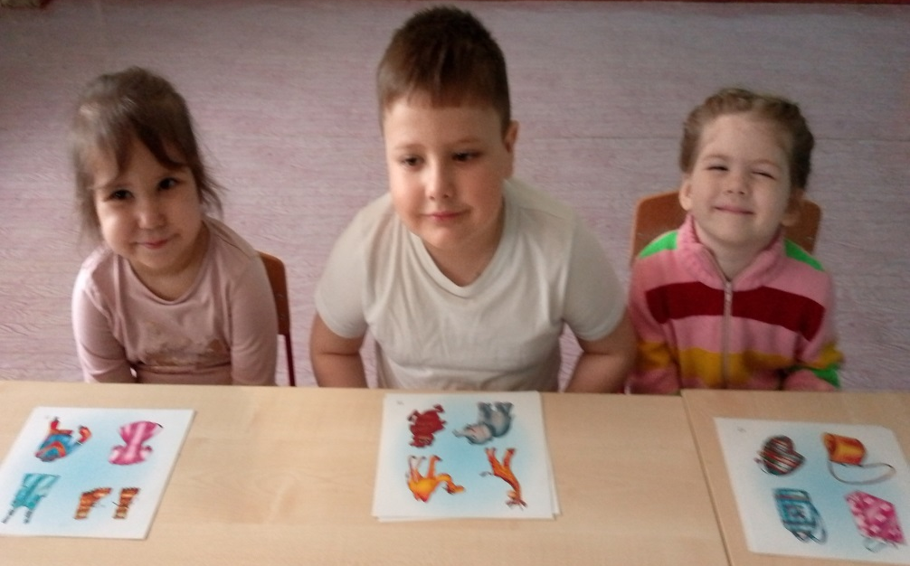
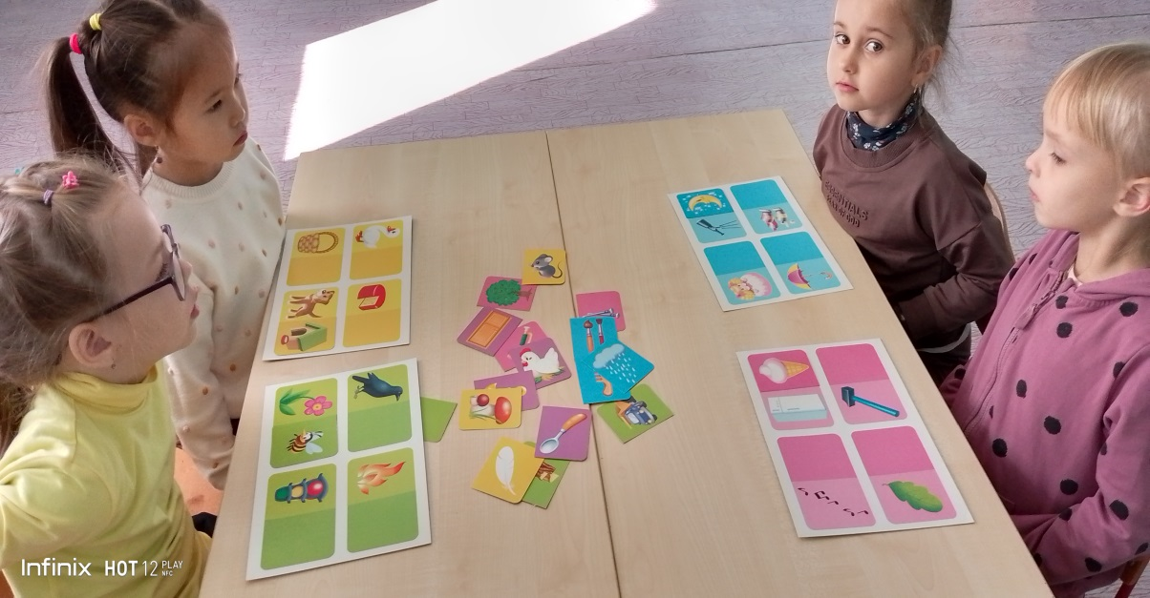
Настольно-печатные дидактические игры
- «Найди половинку»
- «Четвертый лишний»
- «Подбери пару»

Slide 13
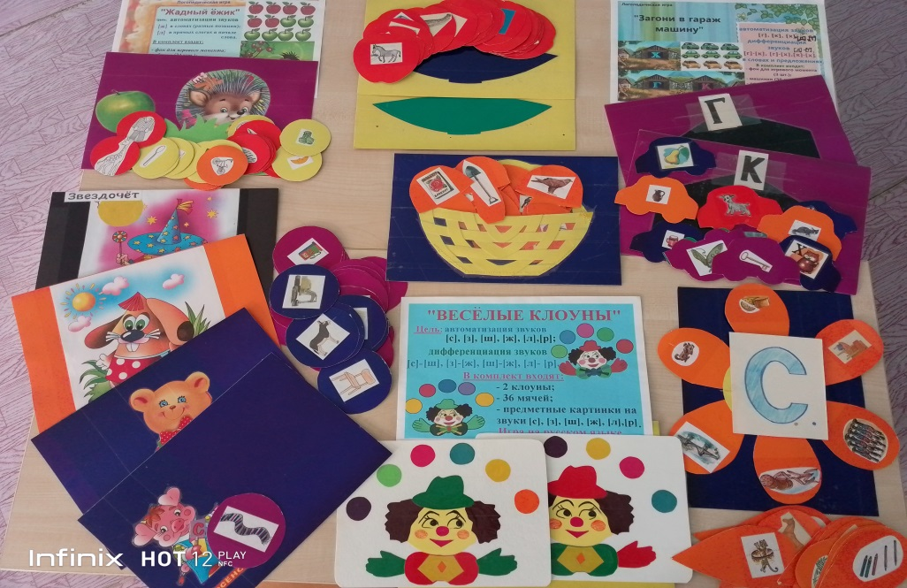
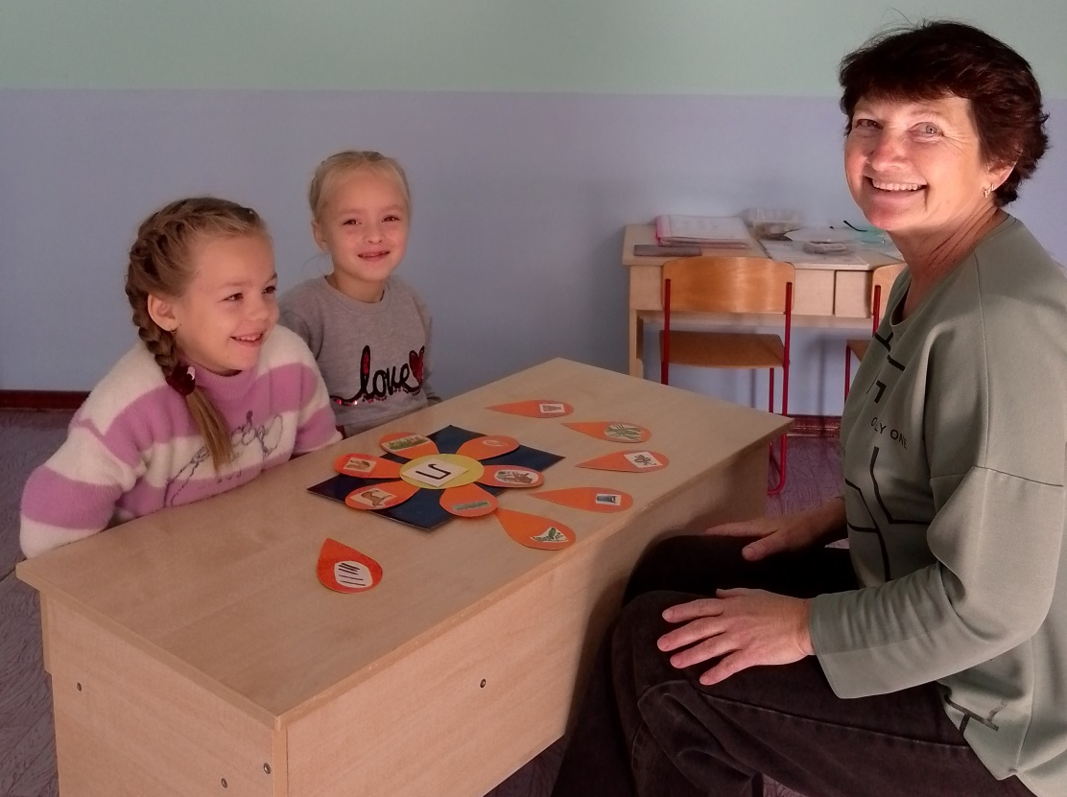
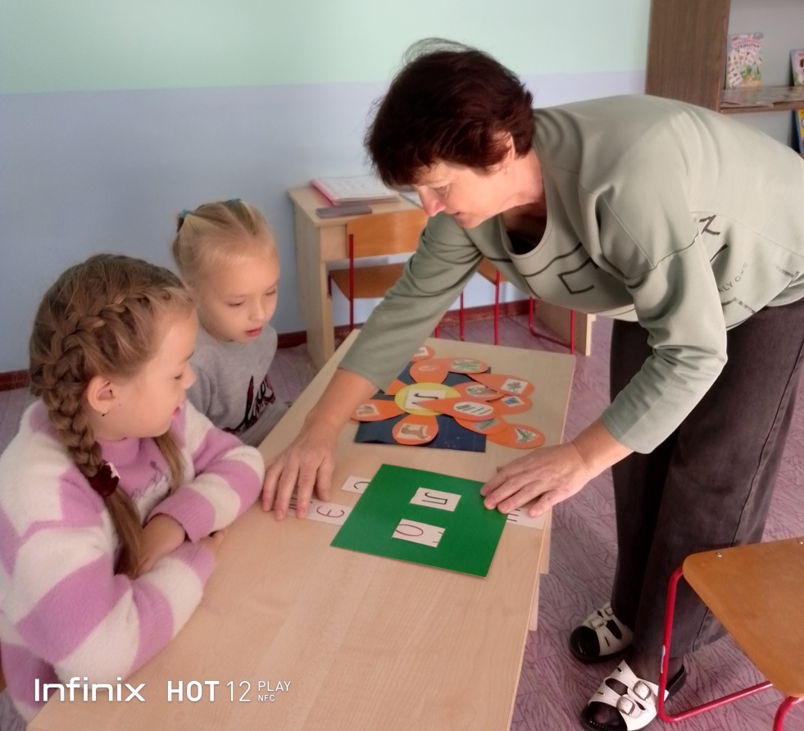
Дидактический материал,
изготовленный своими руками

Slide 14
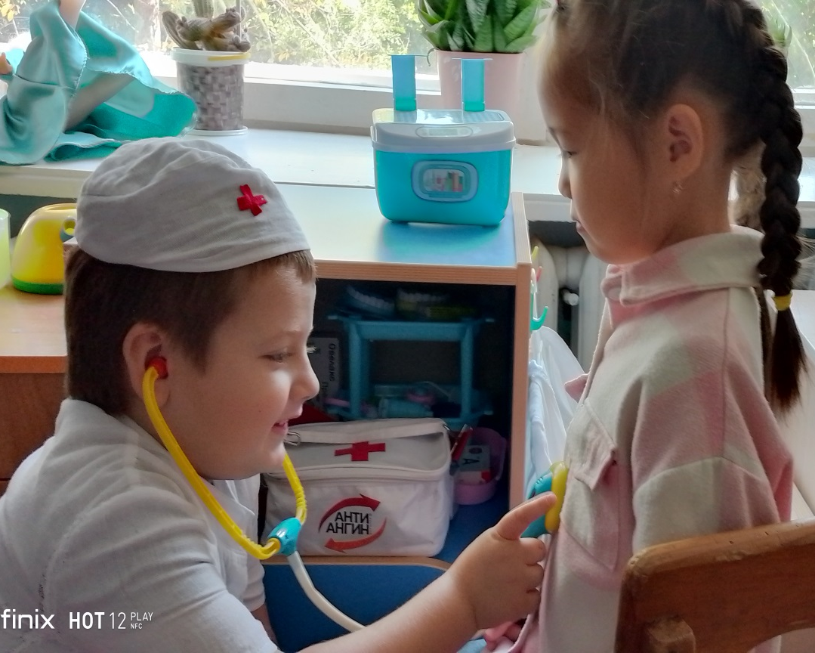
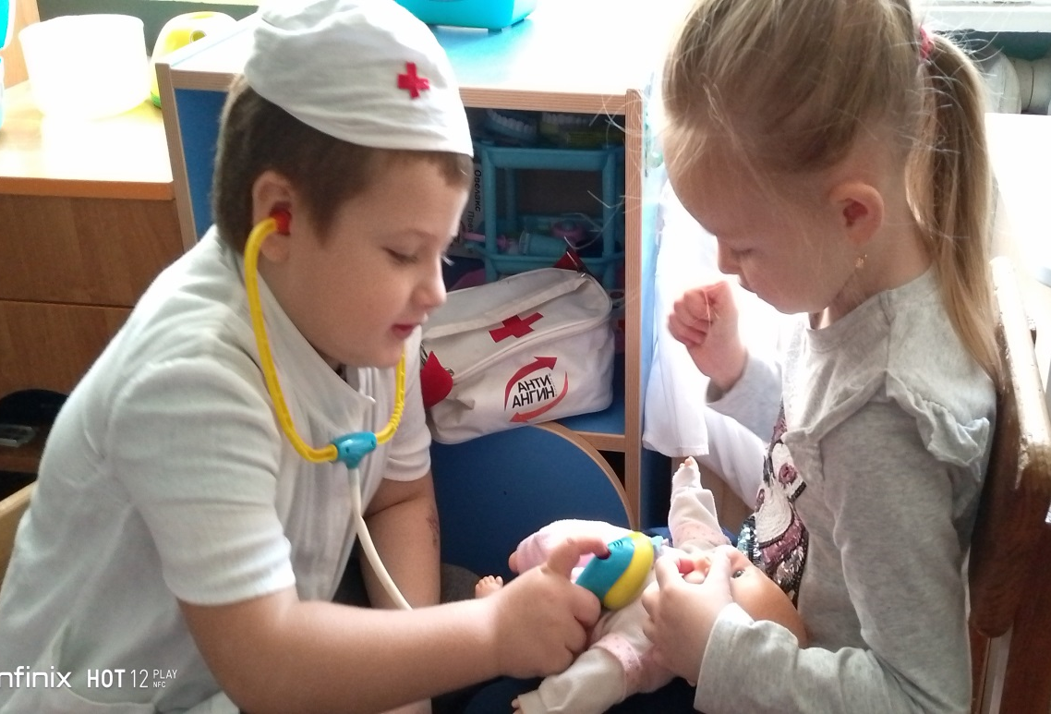
Сюжетно-ролевая игра

Slide 15
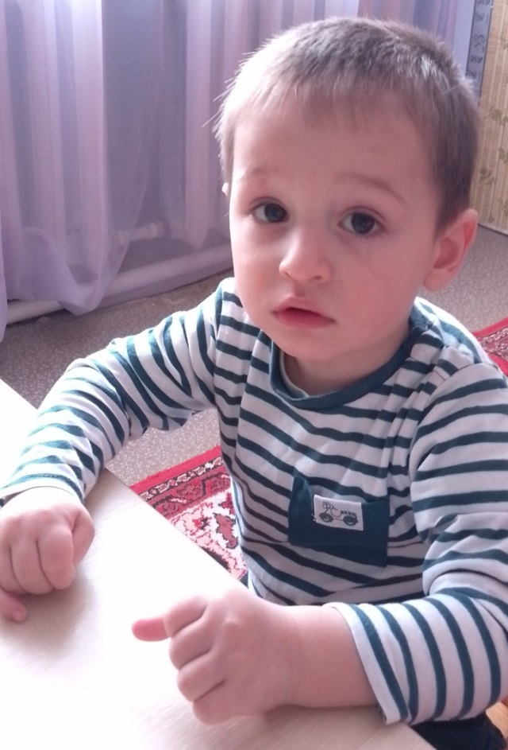
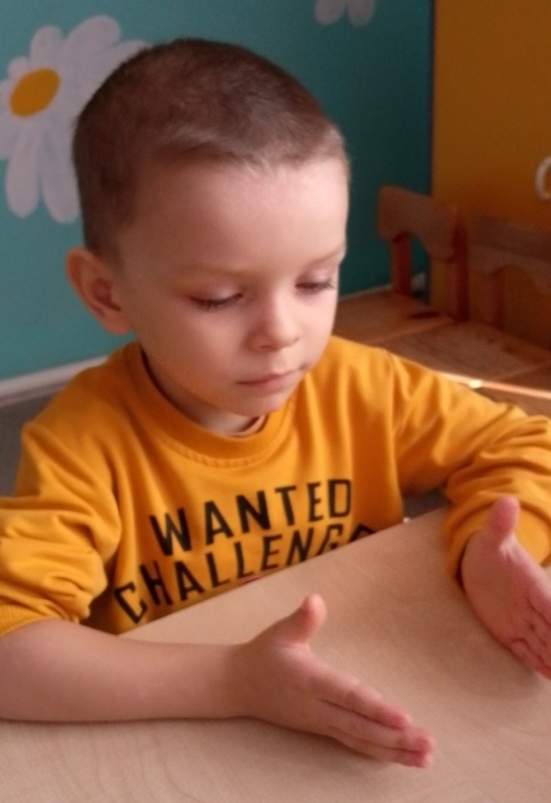
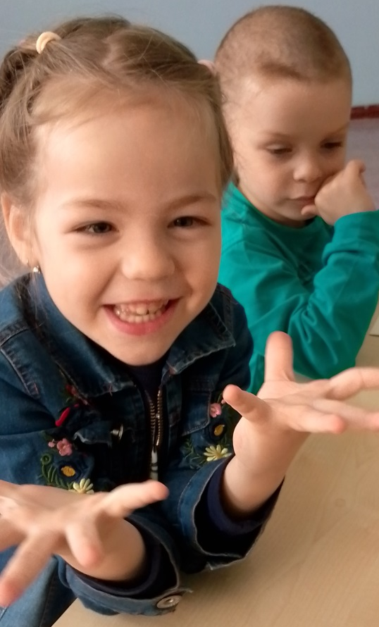
Игры и упражнения для развития мелкой моторики рук
«Кулачок, ребро, ладошка»

Slide 16
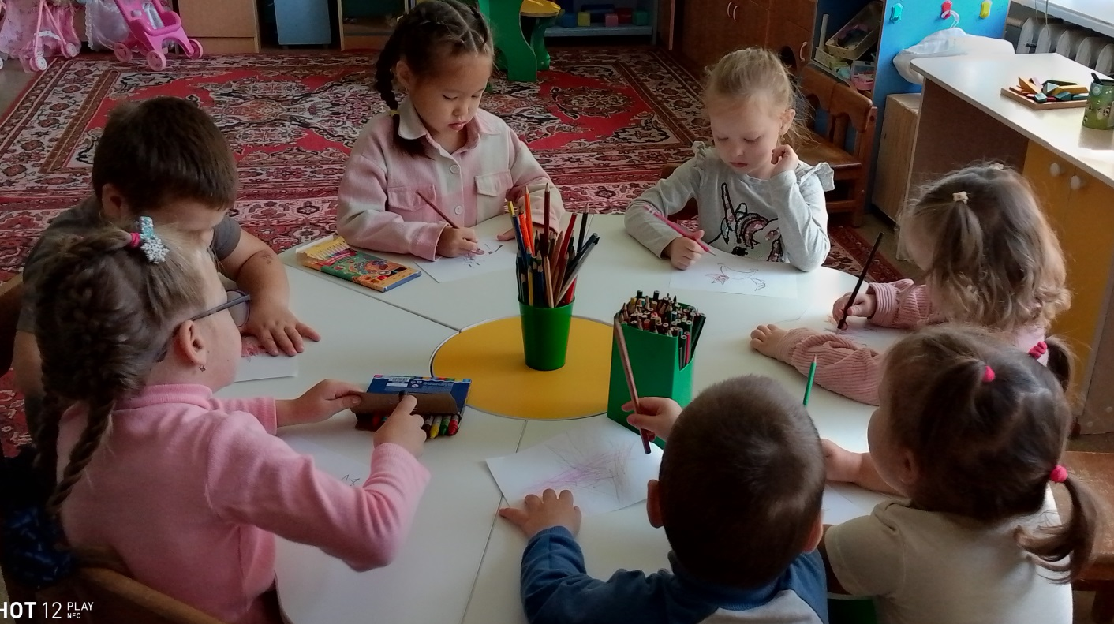
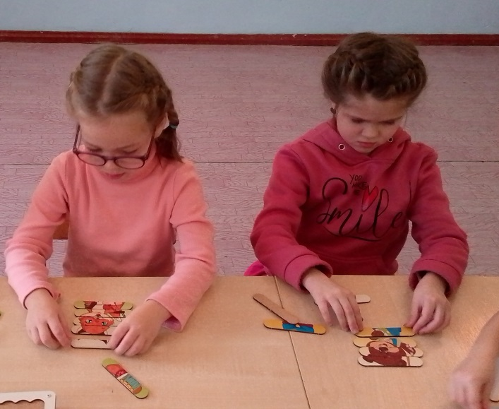
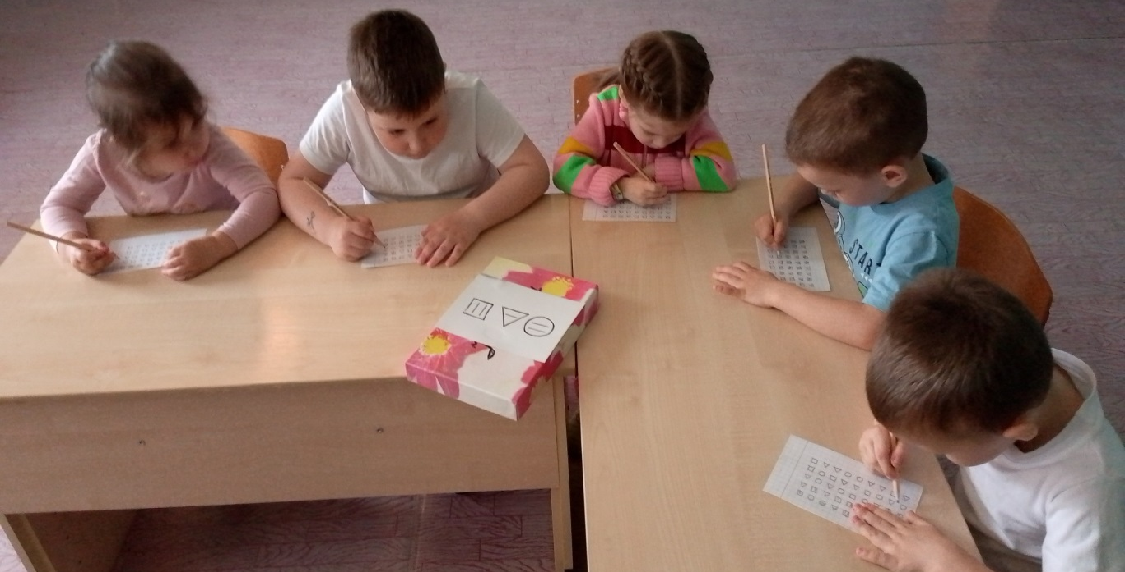
Рисование: «Фрукты-овощи»
«Пазлы-палочки»

Slide 17
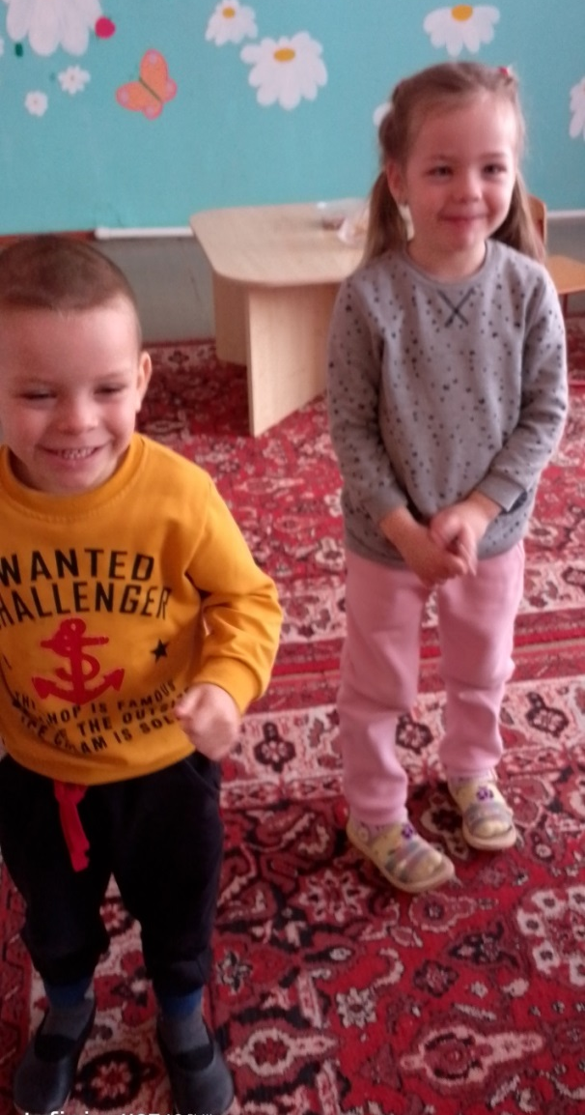
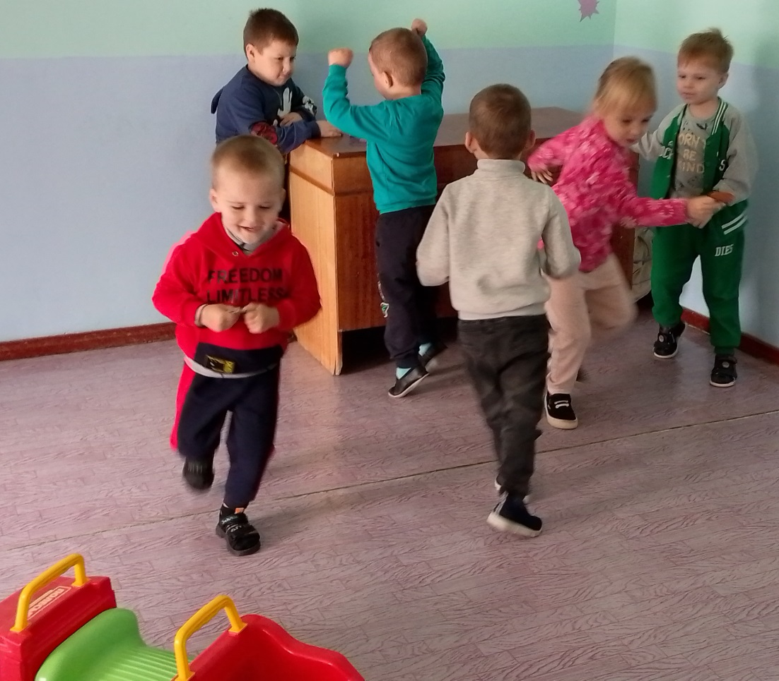
Здоровьесберегающие технологии
«Физминутки»

Slide 18
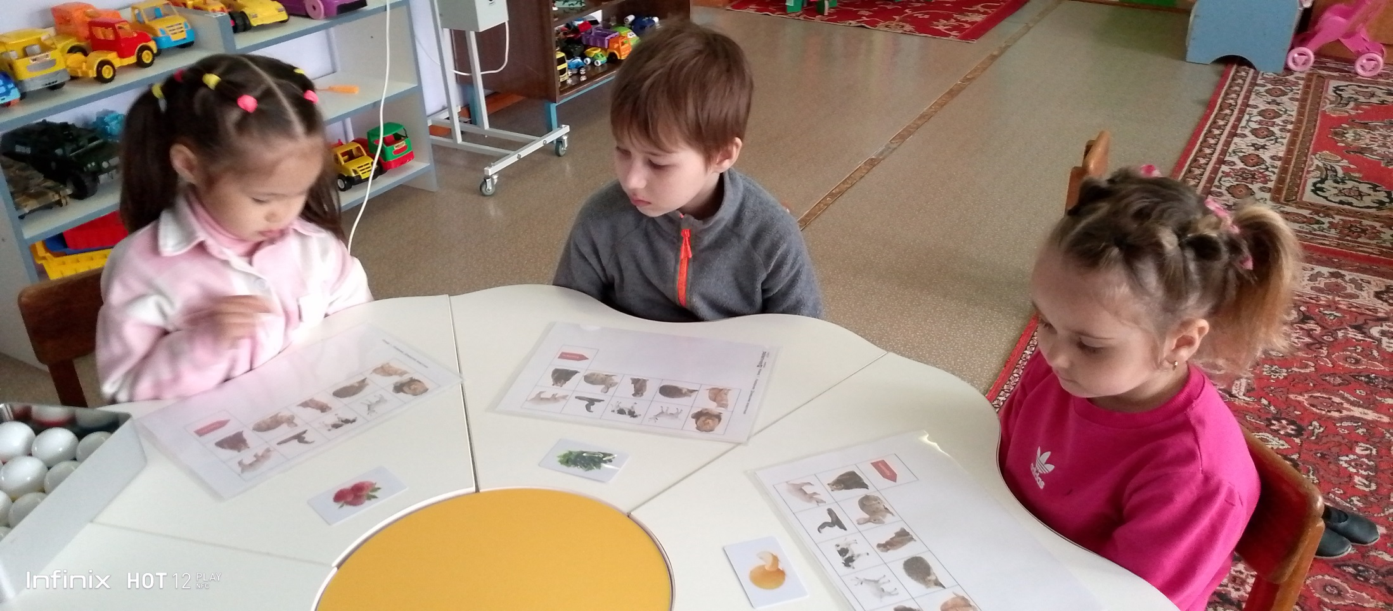
Использование КТ: «Вотум фишки»

Slide 19
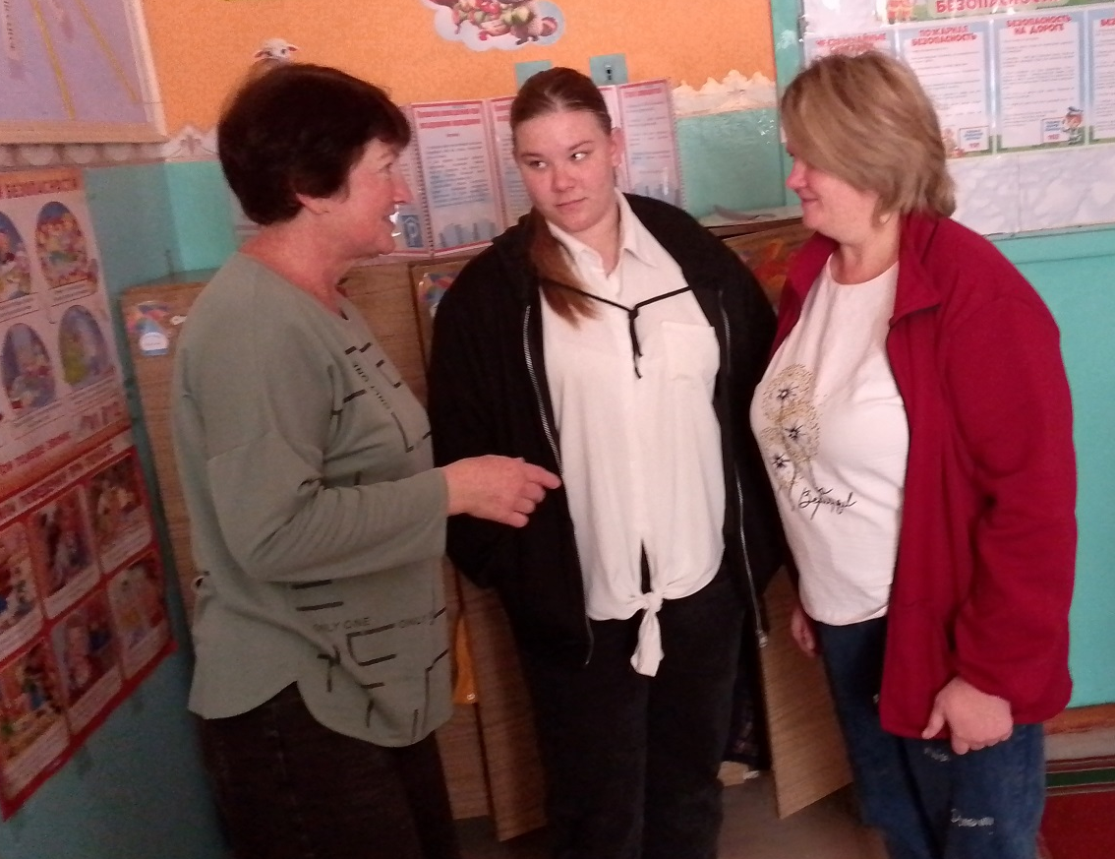
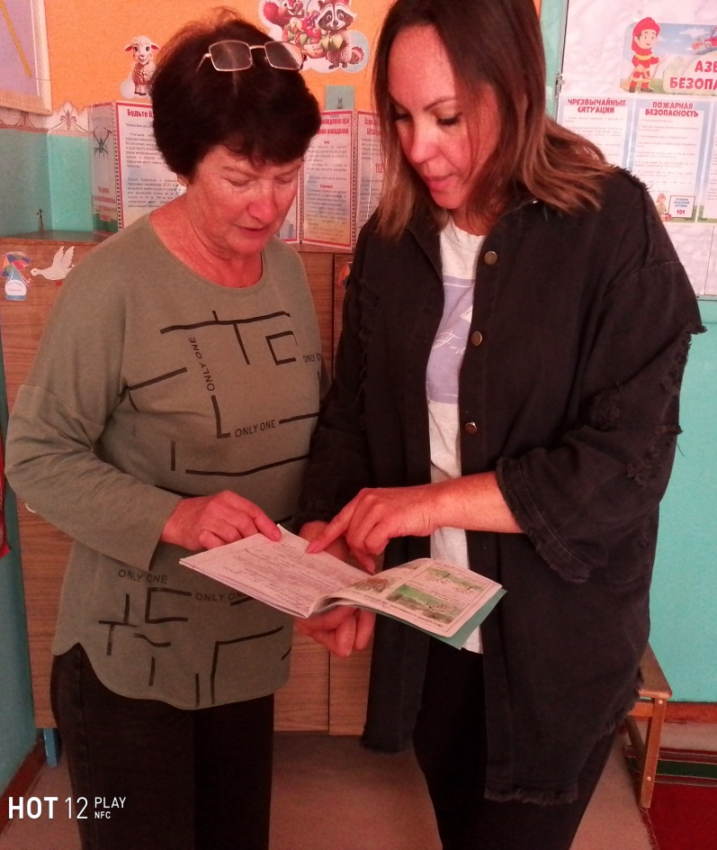
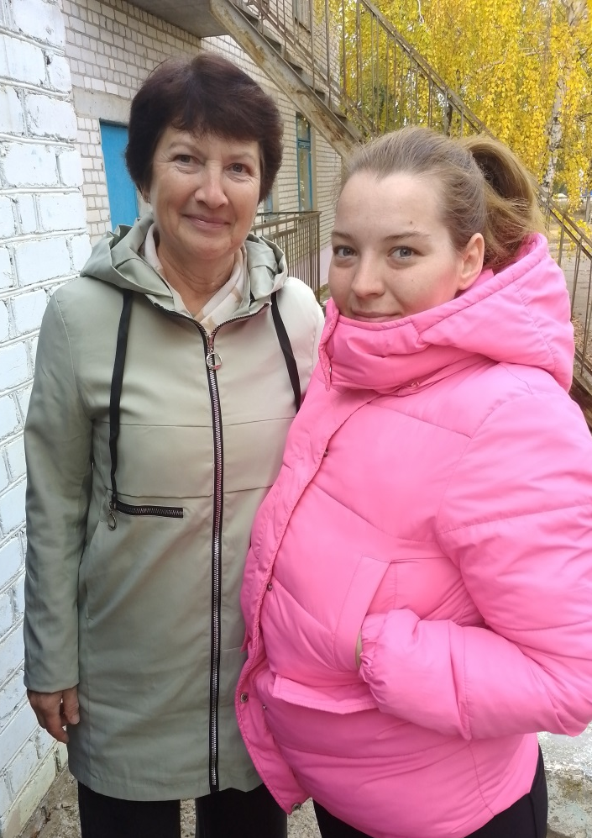
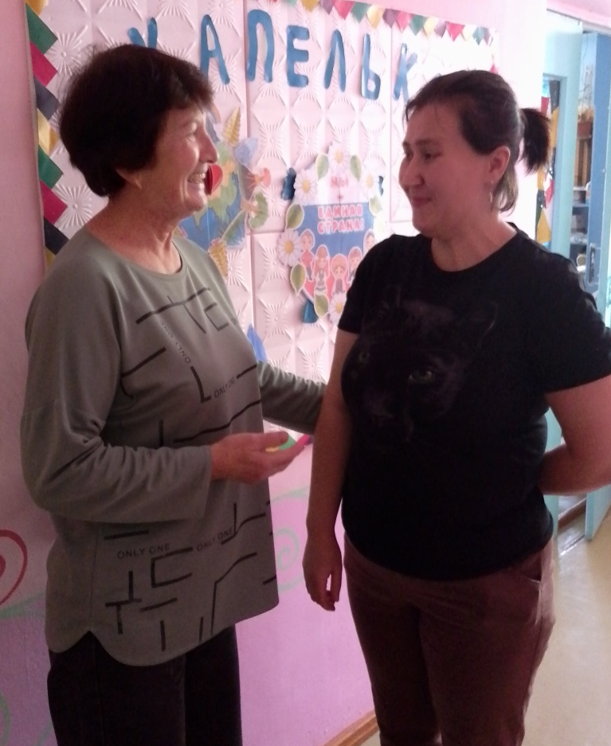
Сотрудничество с родителями

Slide 20
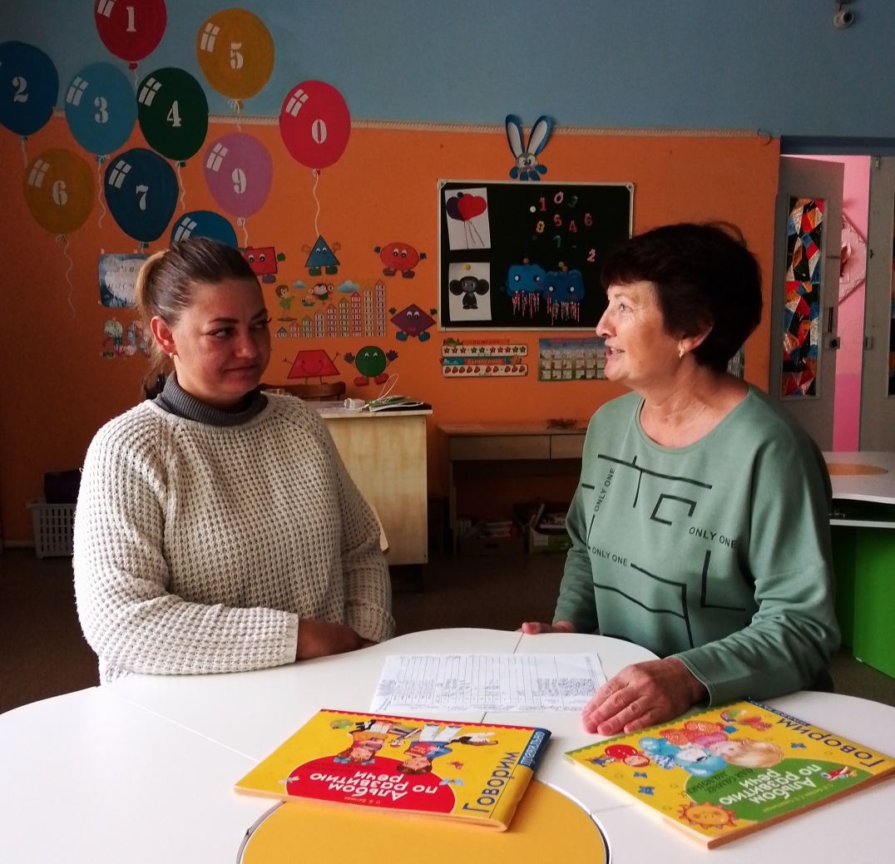
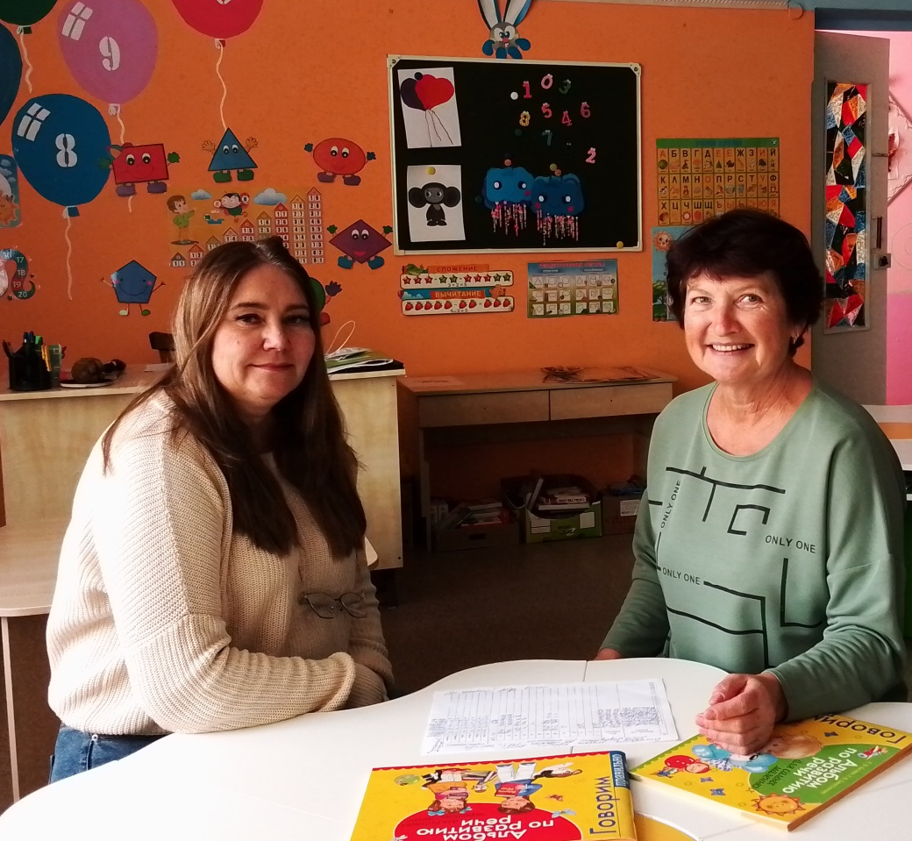
Сотрудничество с педагогами

Slide 21
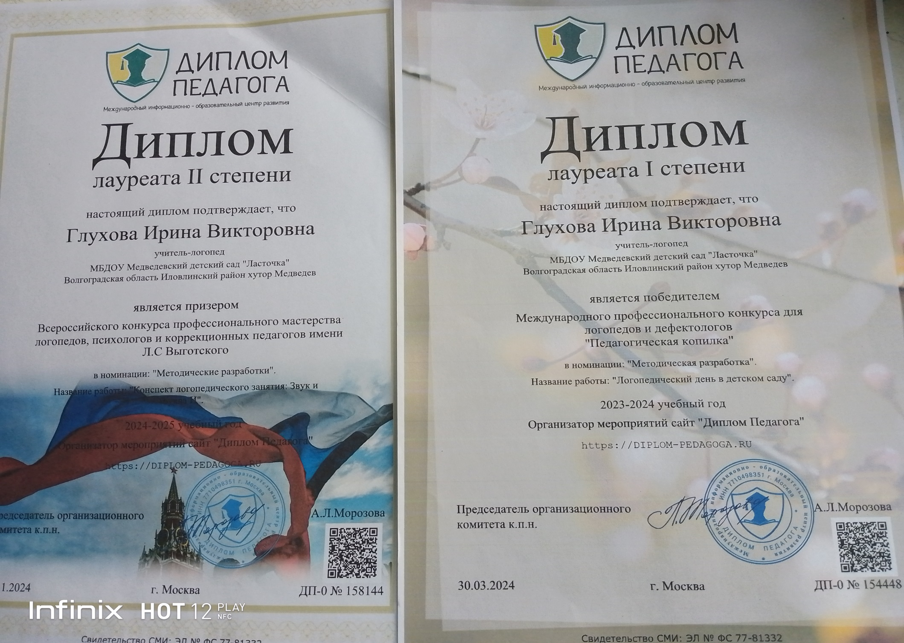
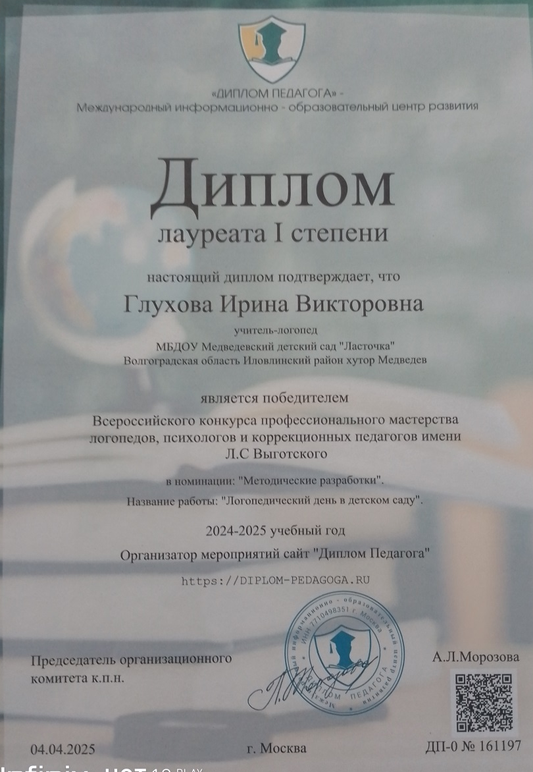
Участие в конкурсах

Slide 22
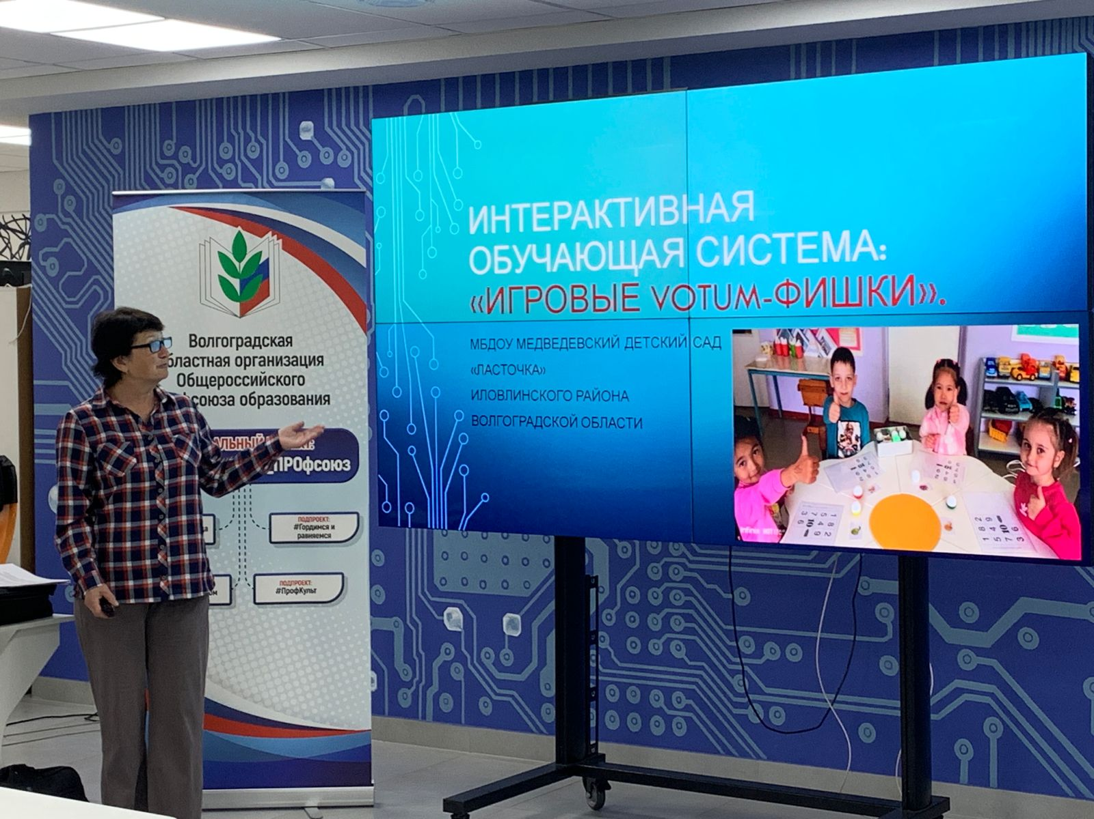
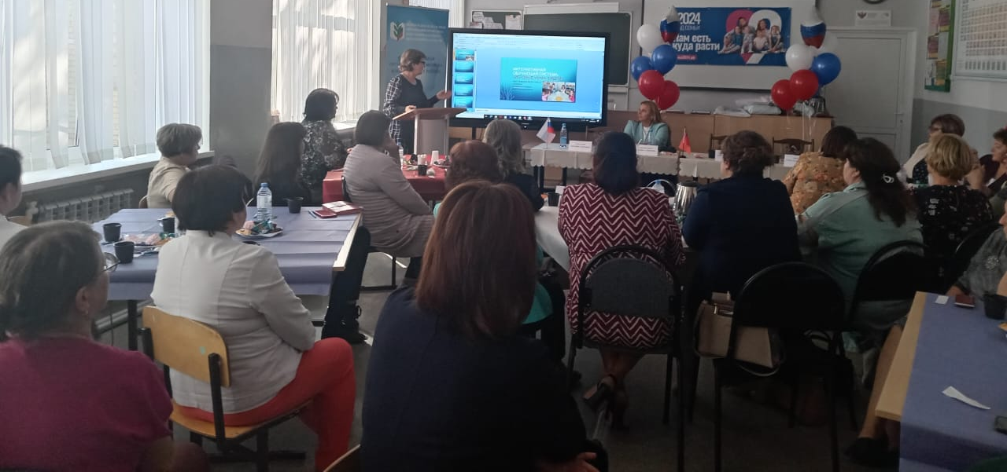
Участие в метод мероприятиях района
г. Волгоград 2024г.
Иловлинская СОШ №1 2025 г.

Slide 23
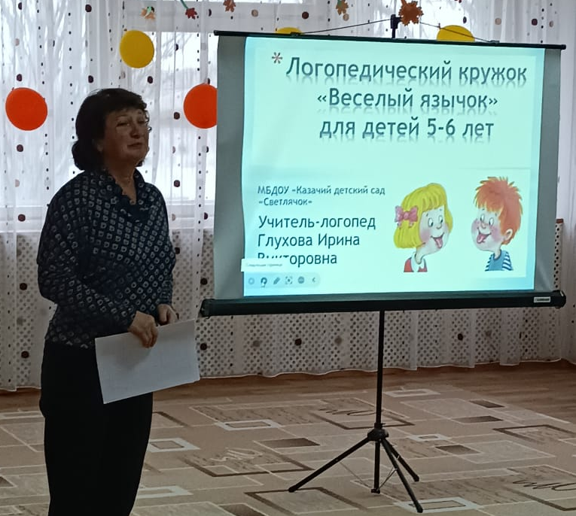
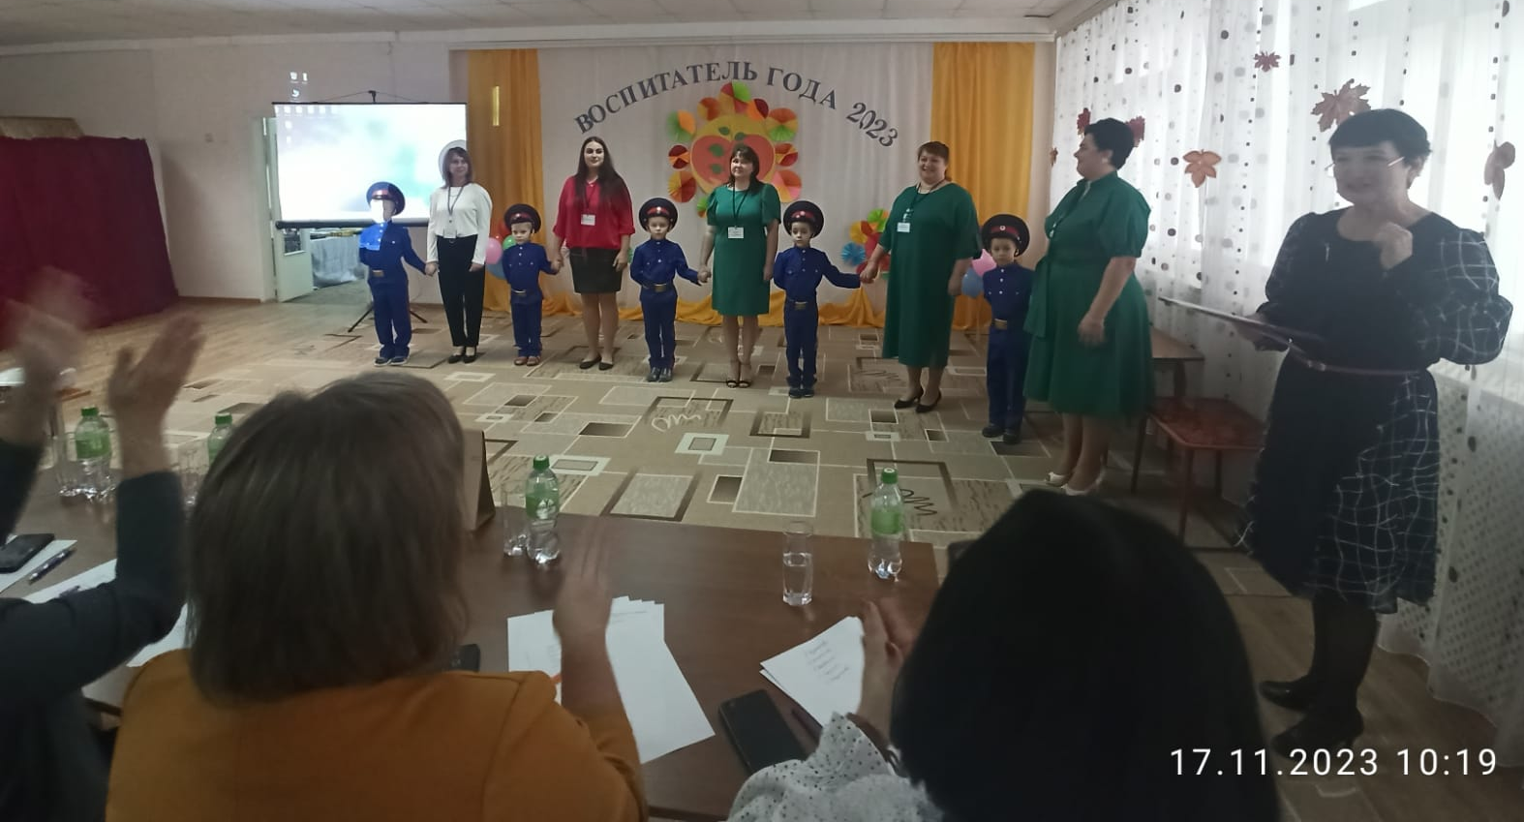
Иловлинский д.с. «Светлячок» 2025г.

Slide 24
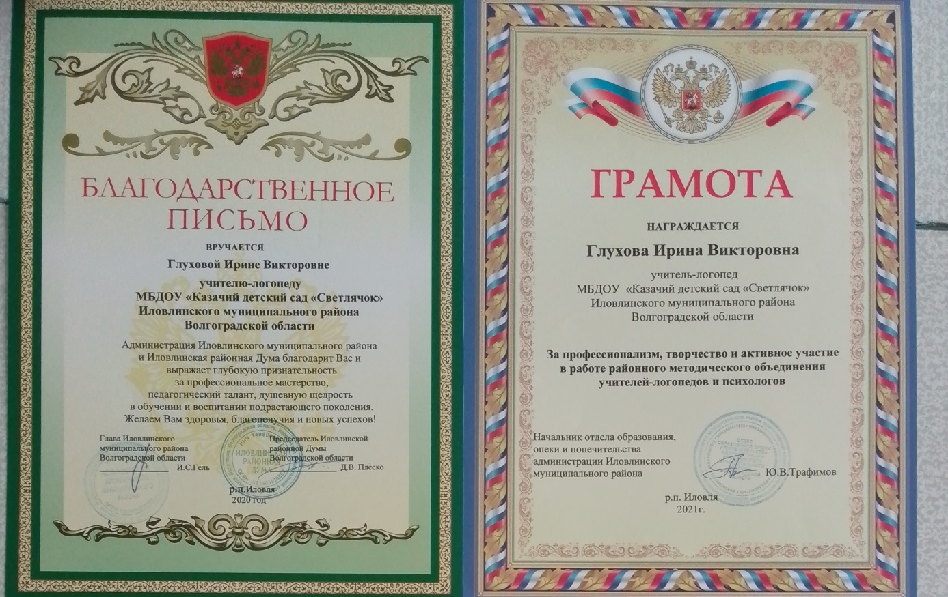
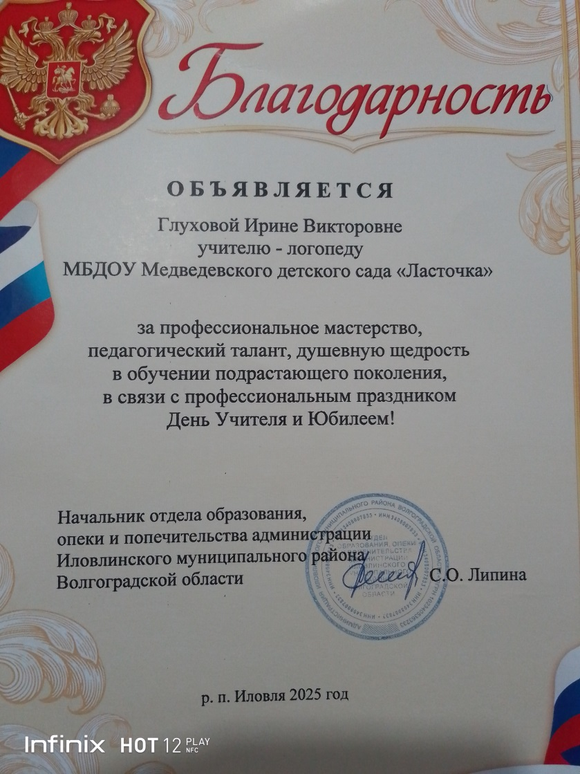

Награды

Slide 25
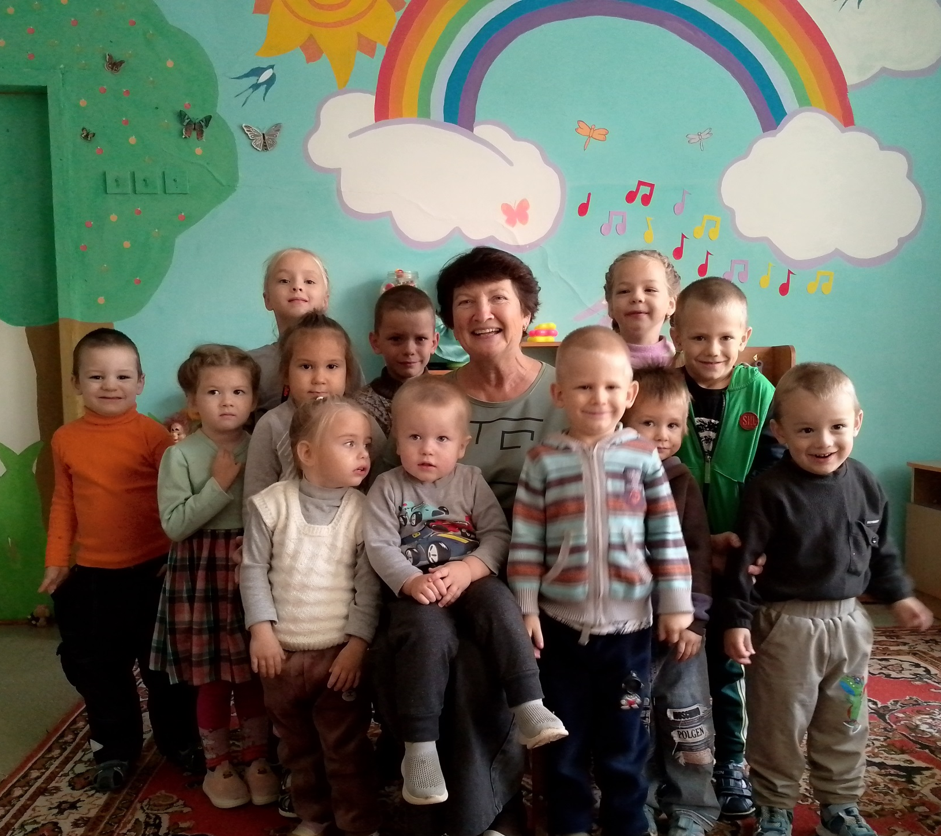
Спасибо за внимание!

